Slide 1




TRƯỜNG ĐẠI HỌC KINH TẾ - ĐẠI HỌC ĐÀ NẴNG
KHOA THỐNG KÊ - TIN HỌC
BÁO CÁO CUỐI KỲ
DATA MINING
Học Phần: Kho và Khai Phá Dữ Liệu
GVHD: T.S Phan Đình Vấn
Nhóm 2

Slide 2
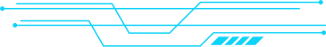

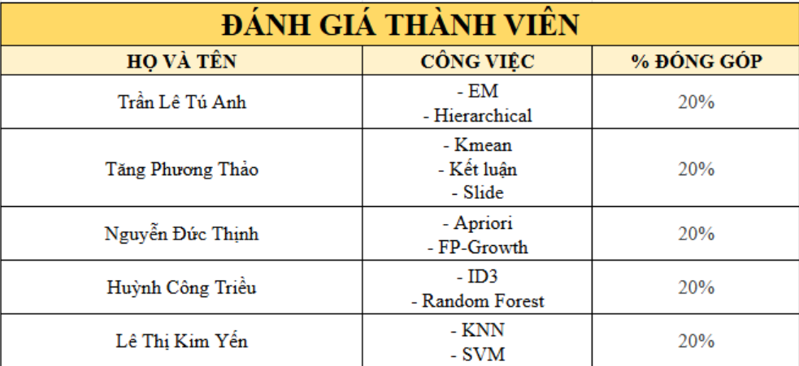


Slide 3

Nội Dung
1
ID3 - Decision Tree - Xây cây quyết định
6
Phân cụm EM
2
Random Forest
7
Hierarchical (cây phân cấp)
3
K-Nearest Neighbors (KNN)
8
Luật kết hợp (Association Rules) - Apriori
4
Phân lớp Support Vector Machine (SVM)
9
FP-Growth
5
K-means
10
Tổng kết

Slide 4
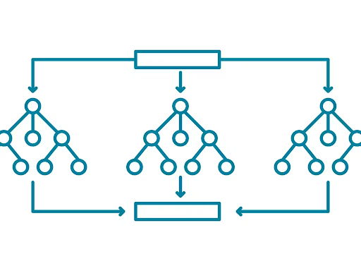
Thuật toán ID3 và Random Forest
Huỳnh Công Triều

Slide 5
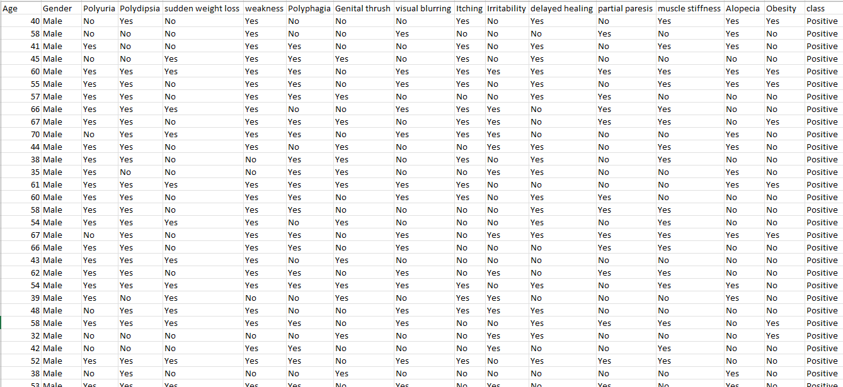
Mô tả bộ dữ liệu Dự đoán bệnh tiểu đường
Tập dữ liệu về nguy cơ mắc bệnh tiểu đường dựa trên các triệu chứng và đặc điểm của người bệnh, cung cấp hiểu biết sâu sắc hơn về các dấu hiệu và yếu tố nguy cơ của bệnh tiểu đường, hỗ trợ các chuyên gia y tế trong việc nhận diện sớm các nhóm có nguy cơ cao, gợi ý các hướng điều tra/sàng lọc y tế trọng điểm và hiệu quả hơn trong cộng đồng.
Huỳnh Công Triều

Slide 6
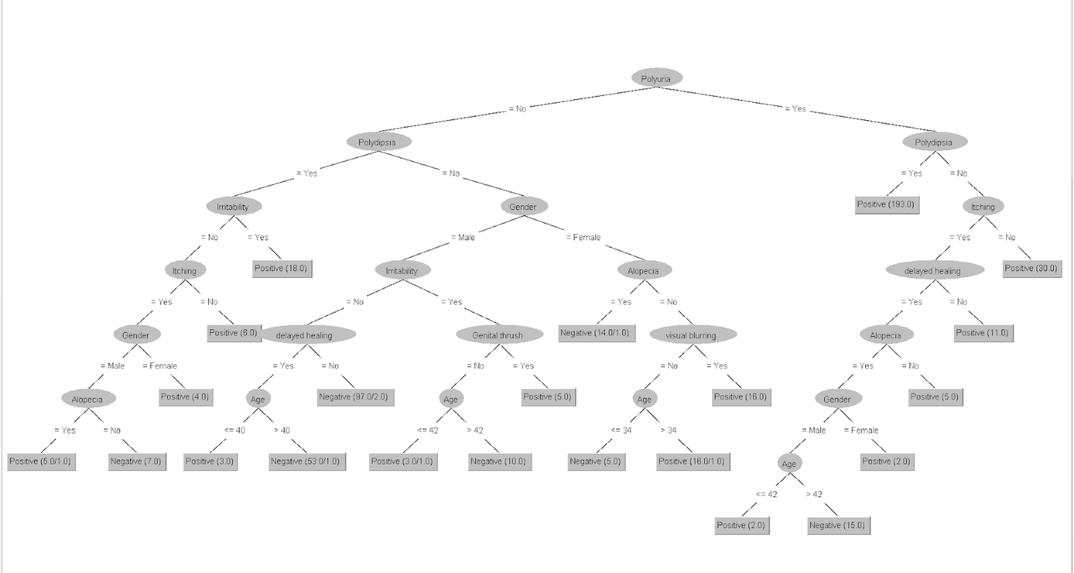
Thuật toán ID3
Cây quyết định có cấu trúc dạng cây, trong đó:
Mỗi nút trong ứng với một phép kiểm tra trên một thuộc tính.
Mỗi nhánh biểu diễn kết quả của phép kiểm tra.
Các nút lá biểu diễn các lớp hay các phân bố lớp.
Nút cao nhất trong cây là nút gốc.
Huỳnh Công Triều

Slide 7
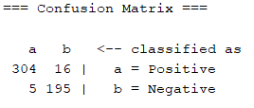
Kết quả chạy thuật toán ID3 trên Weka
Huỳnh Công Triều

Slide 8
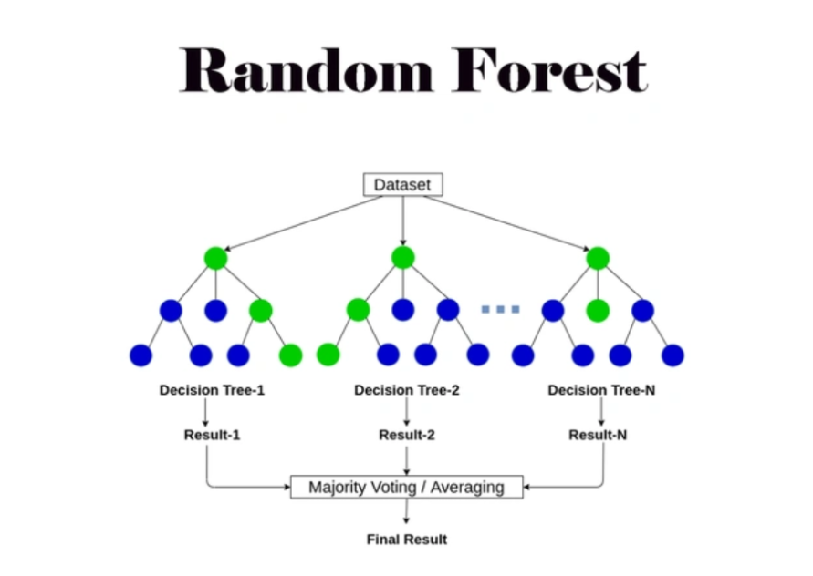
Thuật toán Random Forest
RF là một thuật toán học có giám sá tạo ra một “khu rừng” gồm nhiều cây quyết định mỗi cây được huấn luyện trên một phần dữ liệu ngẫu nhiên khác nhau.
Mỗi cây sẽ dùng một tập con ngẫu nhiên của dữ liệu ban đầu sử dụng một vài đặc trưng (features) được chọn ngẫu nhiên.
Huỳnh Công Triều

Slide 9
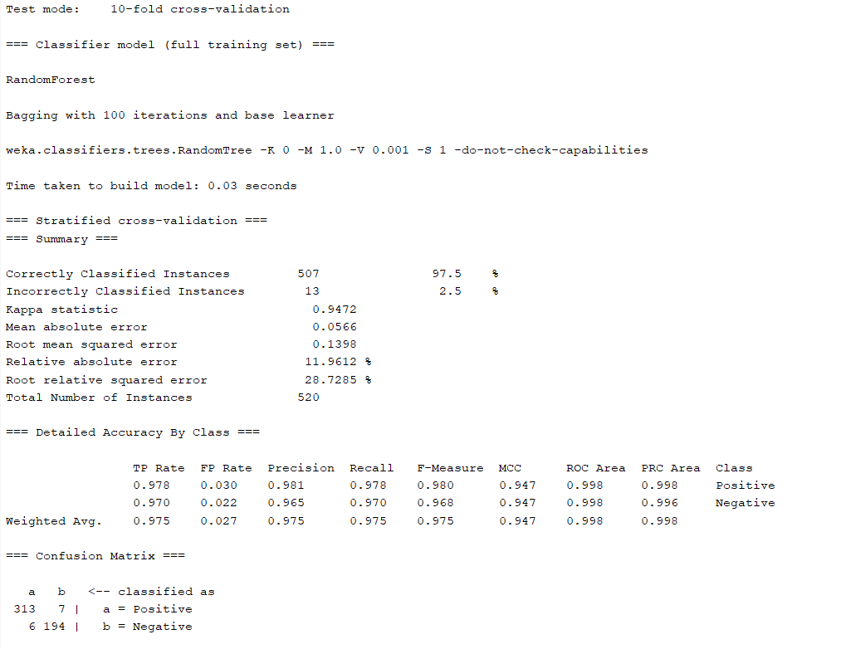
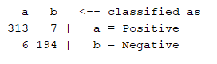
Kết quả chạy thuật toán RF trên Weka
Huỳnh Công Triều

Slide 10
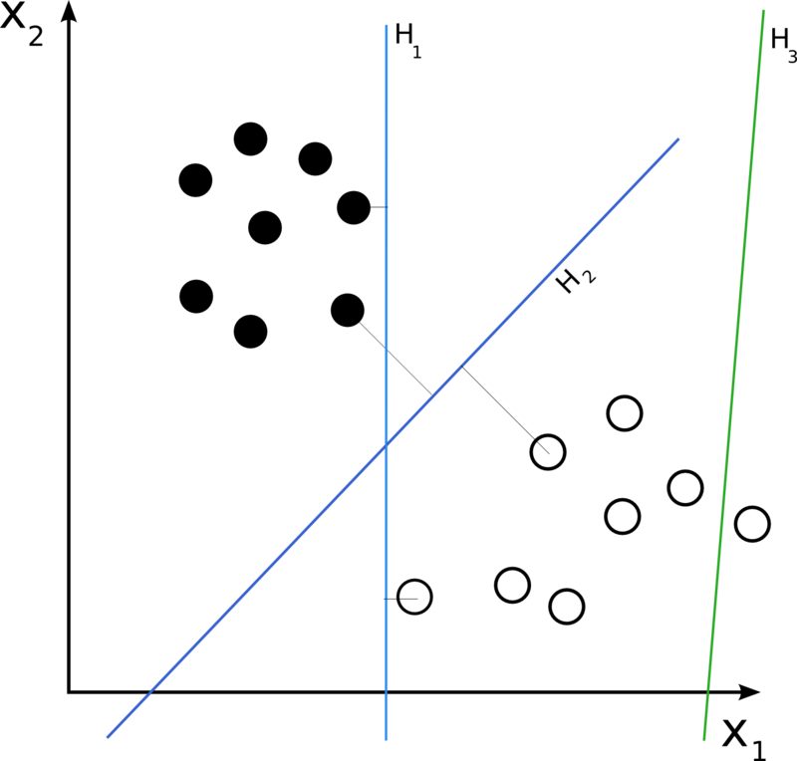
Thuật toán KNN, phân lớp SVM
Lê Thị Kim Yến

Slide 11
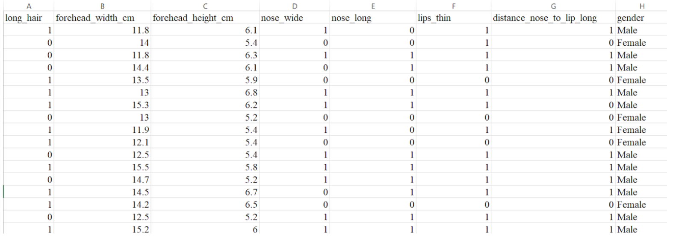
Mô tả bộ dữ liệu Gender
Bộ dữ liệu Gender Classification Dataset trên Kaggle do người dùng elakiricoder chia sẻ, được thiết kế để hỗ trợ các bài toán phân loại giới tính trong học máy. Gồm 5001 dòng và 8 cột, dùng để phân loại giới tính dựa trên đặc điểm khuôn mặt.
Lê Thị Kim Yến

Slide 12
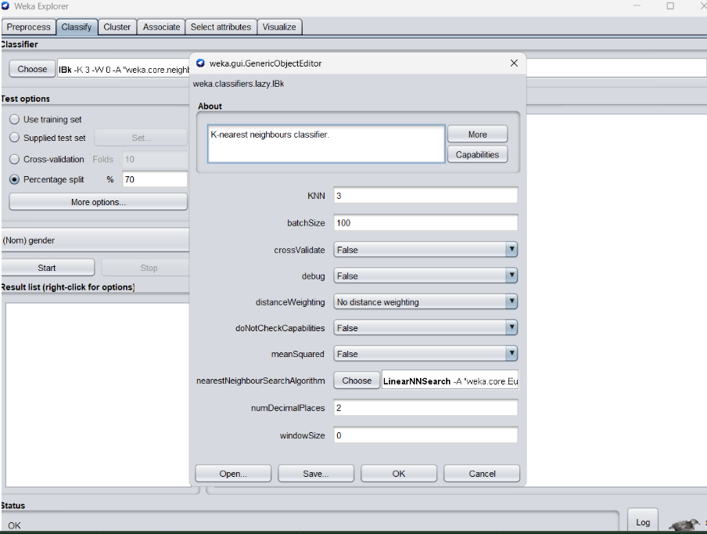
Thuật toán KNN
KNN là mô hình phân loại phi tham số (non-parametric).
Ý tưởng của thuật toán này là nó không học một điều gì từ tập dữ liệu học (nên KNN được xếp vào loại lazy learning), mọi tính toán được thực hiện khi nó cần dự đoán nhãn của dữ liệu mới.
Lê Thị Kim Yến

Slide 13
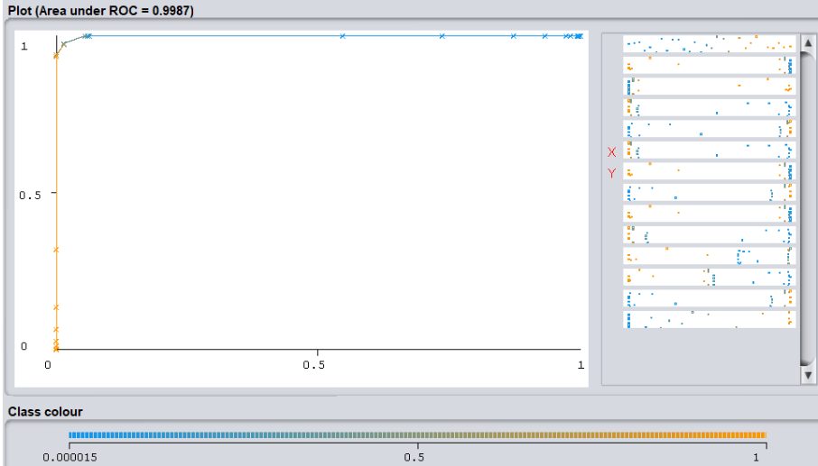
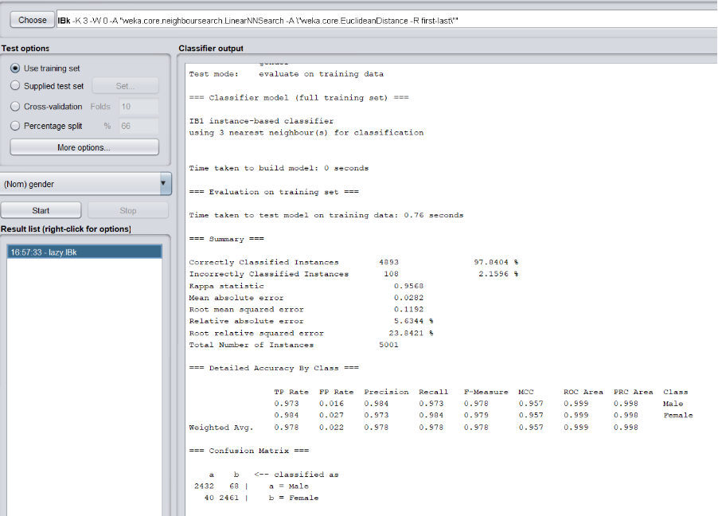
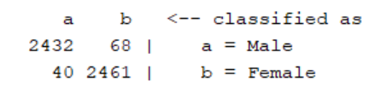
Kết quả chạy thuật toán KNN trên Weka
Lê Thị Kim Yến

Slide 14
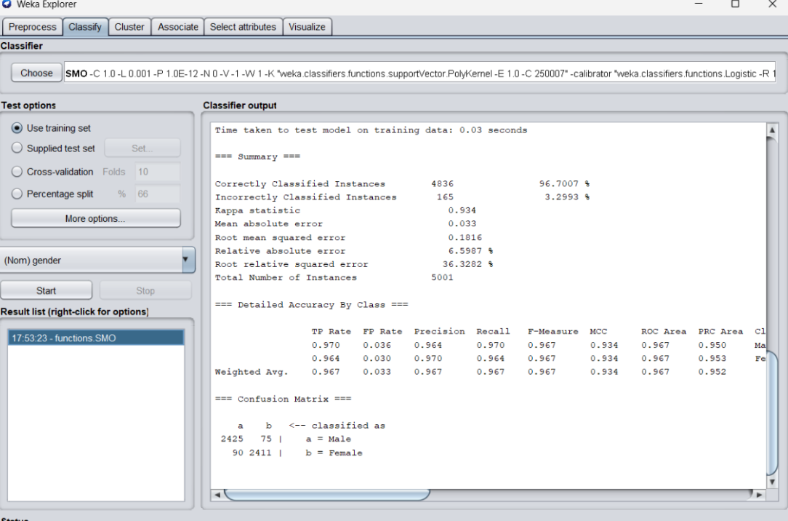
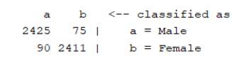
Kết quả chạy thuật toán SVM trên Weka
SVM: Thuật toán học có giám sát, được sử dụng phổ biến trong các bài toán phân loại & cũng có thể áp dụng cho hồi quy
Lê Thị Kim Yến

Slide 15
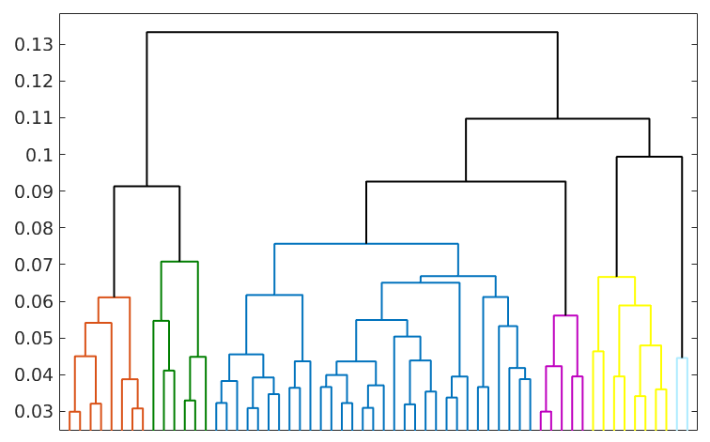
Thuật toán K-mean, Phân cụm EM & Hierarchical
Tăng Phương Thảo

Slide 16
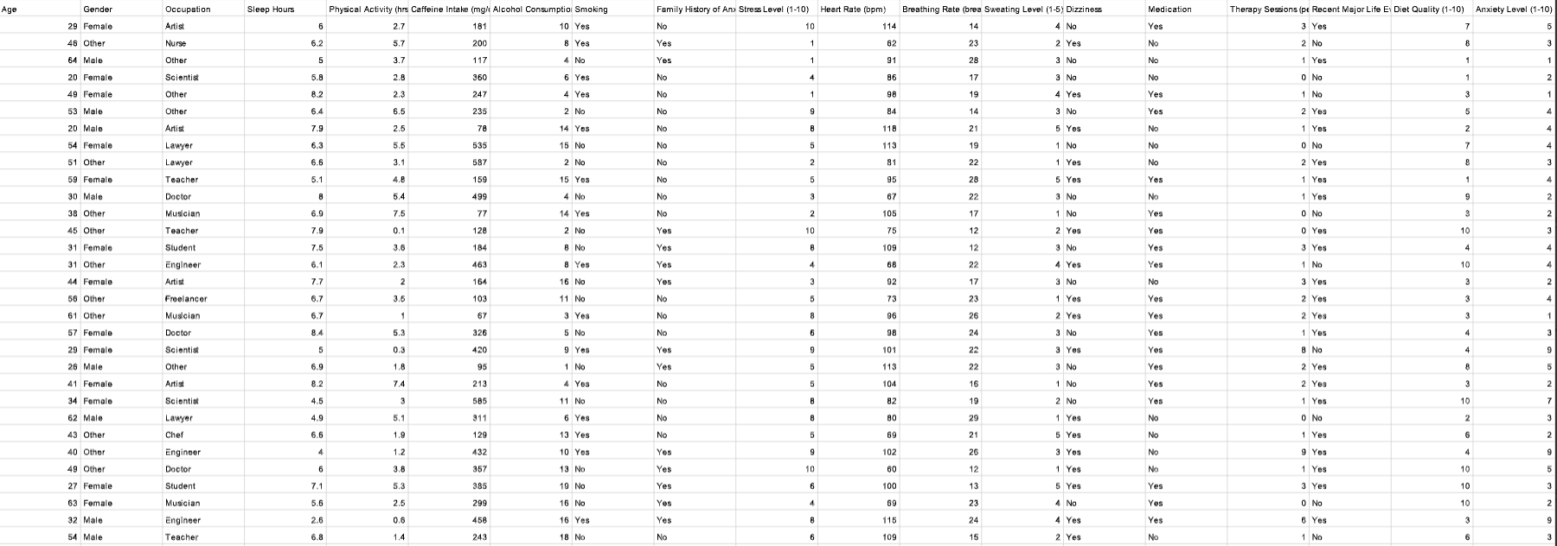
Mô tả bộ dữ liệu Social Anxiety
Bộ dữ liệu này đại diện cho những cá nhân có mức độ lo lắng xã hội khác nhau, từ nhẹ đến nặng. Phân tích sức khỏe tâm thần, mô hình phát hiện sớm và nghiên cứu hiểu biết về hành vi.
Tăng Phương Thảo

Slide 17
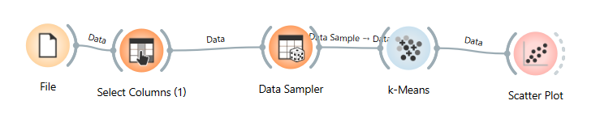
Thuật toán K-means
Sử dụng để chia tập dữ liệu thành K cụm (clusters) sao cho các điểm trong cùng một cụm có đặc điểm tương đồng với nhau
Tăng Phương Thảo

Slide 18
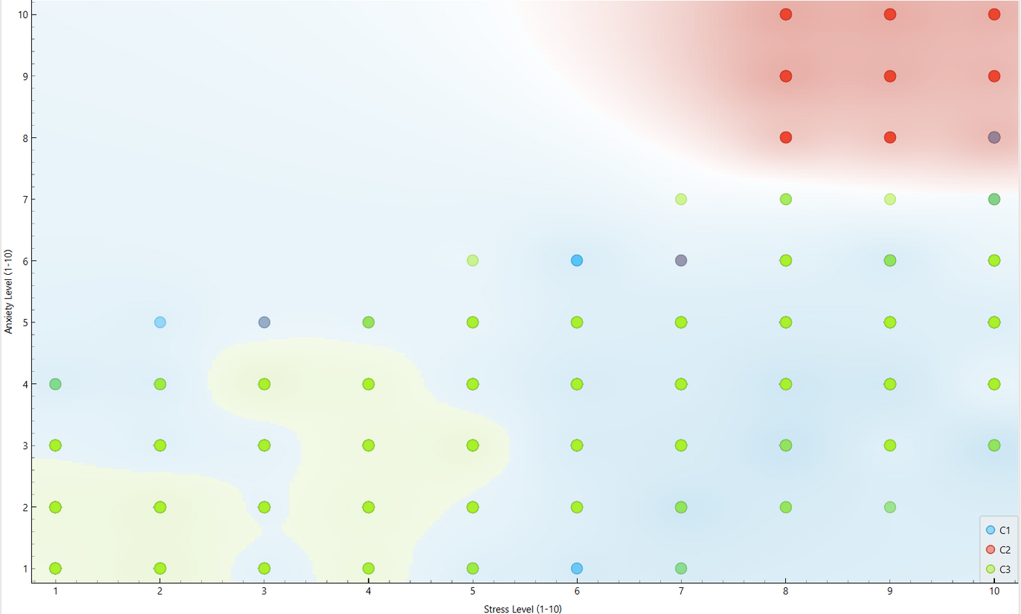

Kết quả chạy thuật toán K-Means trên Orange
🔵 C1: Stress vừa – Lo âu vừa
🔴 C2: Stress cao – Lo âu cao
🟢 C3: Stress rộng - Lo âu thấp
Phân cụm rõ ràng, dễ hiểu
Nhạy cảm với outlier
Có thể sử dụng trong DN, trường, y tế
Trục X: Mức độ căng thẳng (Stress Level, từ 1–10)
Trục Y: Mức độ lo âu (Anxiety Level, từ 1–10)
Tăng Phương Thảo

Slide 19
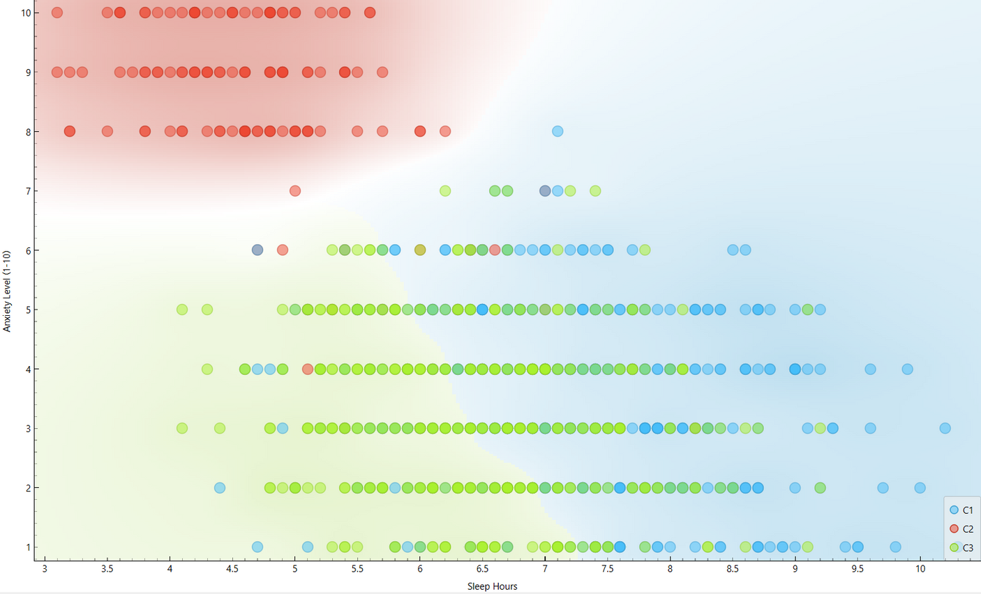
Kết quả chạy thuật toán K-Means trên Orange
🔵C1: Ngủ đủ - Lo âu thấp
🔴C2: Ngủ ít - Lo âu cao
🟢C3: Ngủ vừa đến khá - Lo âu thấp đến vừa
Phân cụm tốt
Tương quan nghịch được biểu diễn tốt
Trục X: Số giờ ngủ mỗi ngày (Sleep Hours, từ ~3 đến >10 giờ)
Trục Y: Mức độ lo âu (Anxiety Level, từ 1–10)
Tăng Phương Thảo

Slide 20
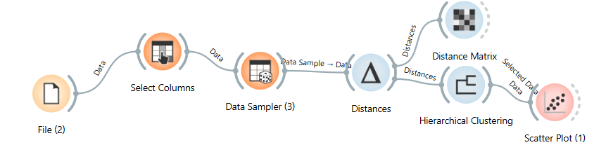
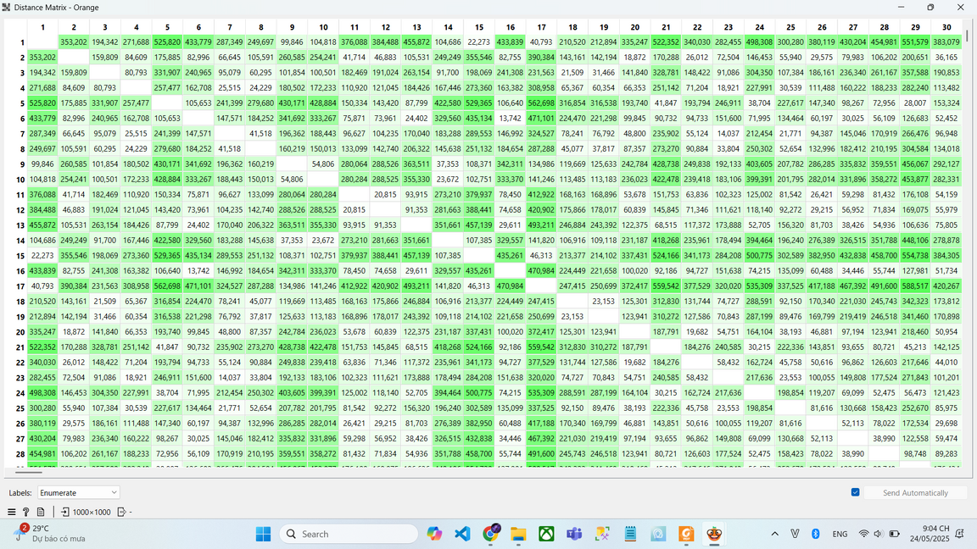
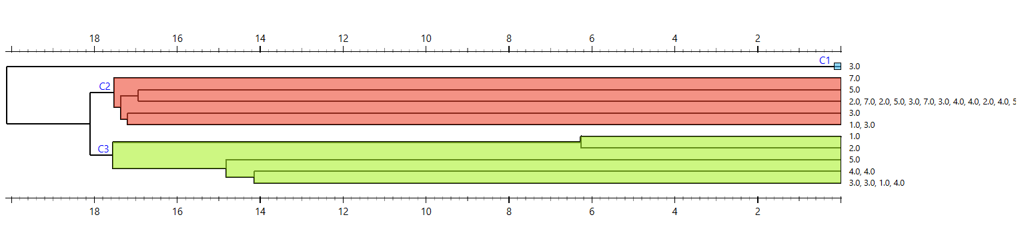
Thuật toán Hierarchical
Phân cụm thứ bậc (Hierarchical Clustering) là một phương pháp trong khai phá dữ liệu dùng để phân nhóm các đối tượng dựa trên độ tương đồng giữa chúng
Trần Lê Tú Anh

Slide 21
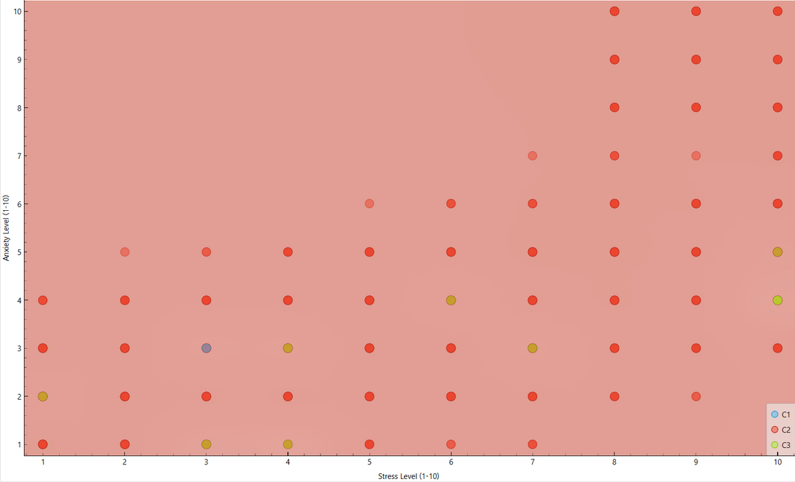
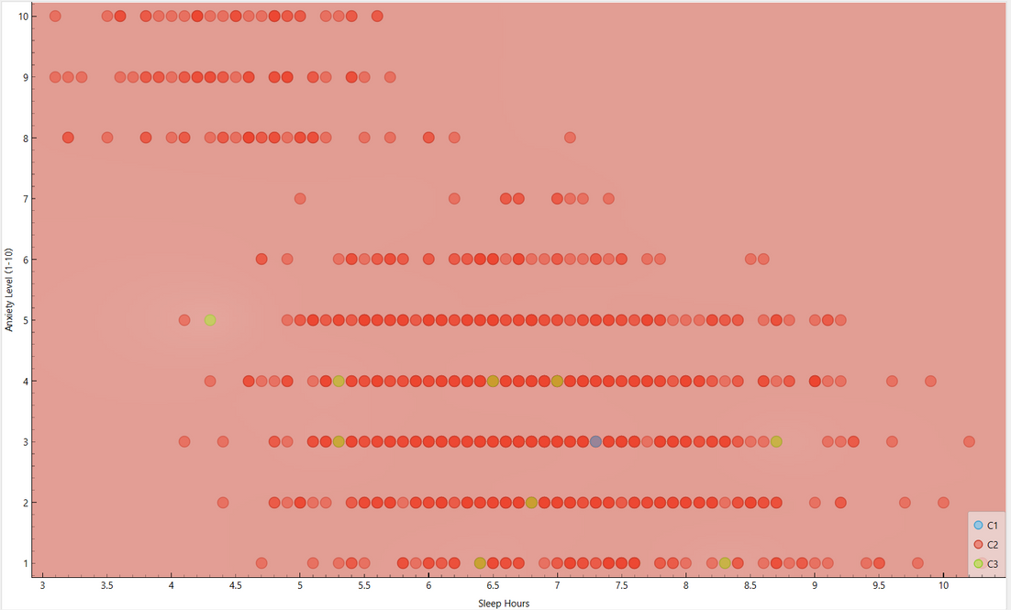
Kết quả chạy thuật toán Hierarchical trên Orange
Mối quan hệ giữa căng thẳng và lo âu
Giấc ngủ ảnh hưởng đến mức độ lo âu
Trần Lê Tú Anh

Slide 22
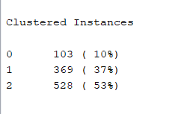
Thuật toán EM
EM(Expectation-Maximization) là một thuật toán tối ưu lặp được sử dụng để tìm cực đại hợp lý hoặc ước lượng cực đại hậu nghiệm của các tham số trong các mô hình thống kê có chứa biến ẩn hoặc dữ liệu bị thiếu.
Trần Lê Tú Anh

Slide 23
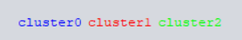
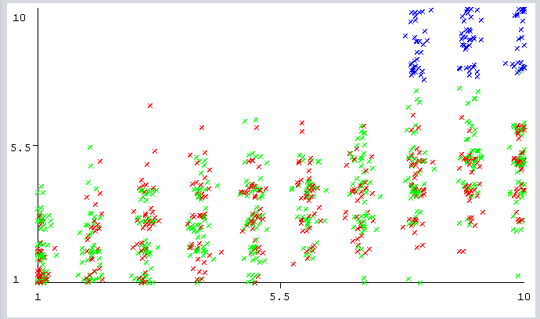
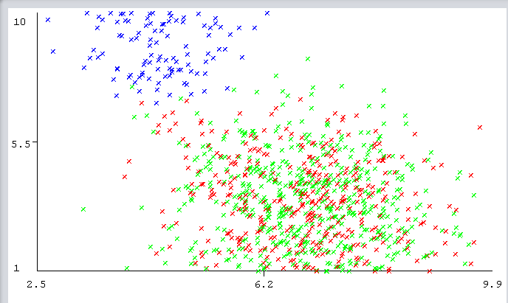
Kết quả chạy thuật toán EM trên Weka
Mối quan hệ giữa căng thẳng và lo âu
Giấc ngủ ảnh hưởng đến mức độ âu lo
Trần Lê Tú Anh

Slide 24
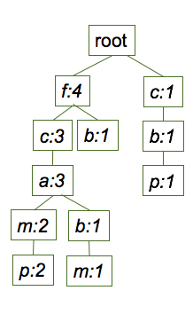
Thuật toán Apriori và FP Growth
Nguyễn Đức Thịnh

Slide 25
Mô tả bộ dữ liệu Dự đoán bệnh tiểu đường
Nguyễn Đức Thịnh

Slide 26
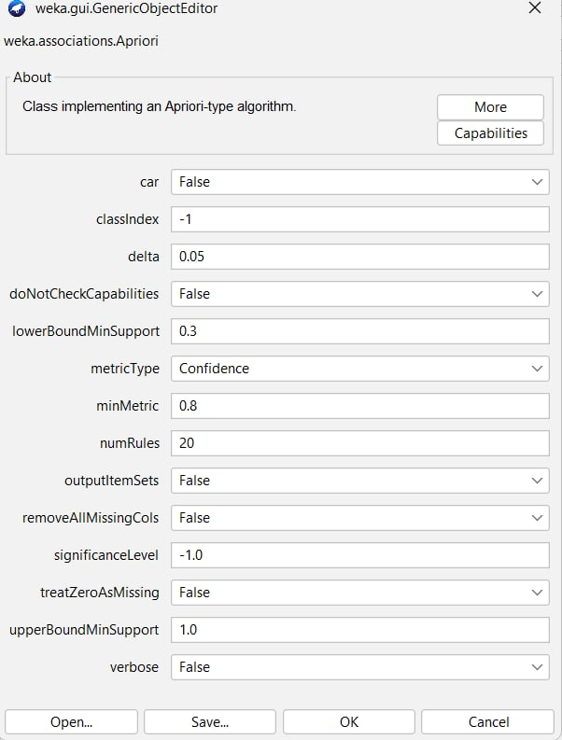
Thuật toán Apriori
Tìm ra các tập mục thường xuyên (frequent itemsets) và luật kết hợp (association rules) trong cơ sở dữ liệu giao dịch.
Nguyễn Đức Thịnh

Slide 27
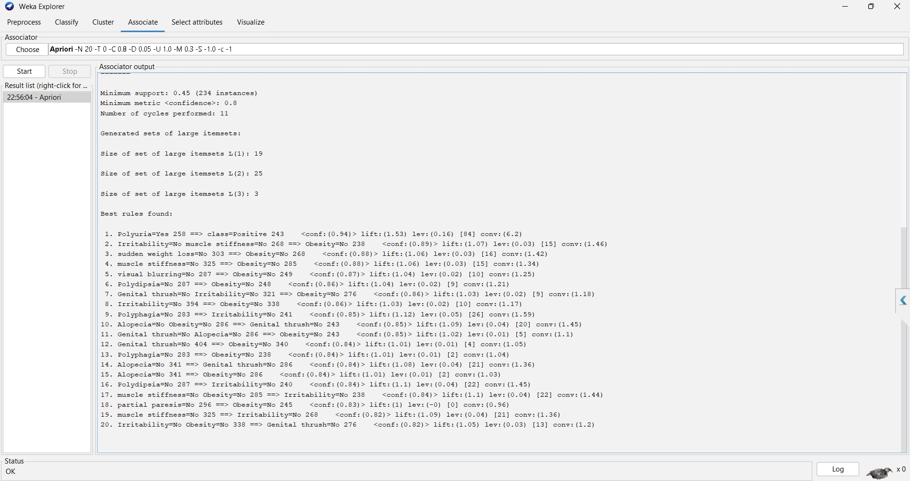
Kết quả chạy thuật toán Apriori trên Weka
Nguyễn Đức Thịnh

Slide 28
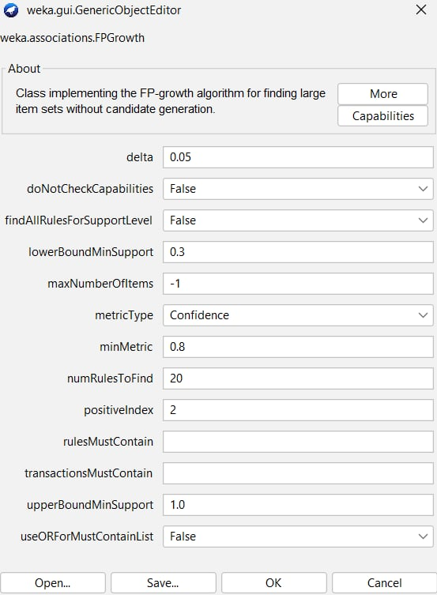
Thuật toán FP-Growth
Sử dụng để tìm các tập mục thường xuyên (frequent itemsets) trong một cơ sở dữ liệu giao dịch mà không cần phải tạo ra tất cả các tập ứng viên như trong thuật toán Apriori
Nguyễn Đức Thịnh

Slide 29
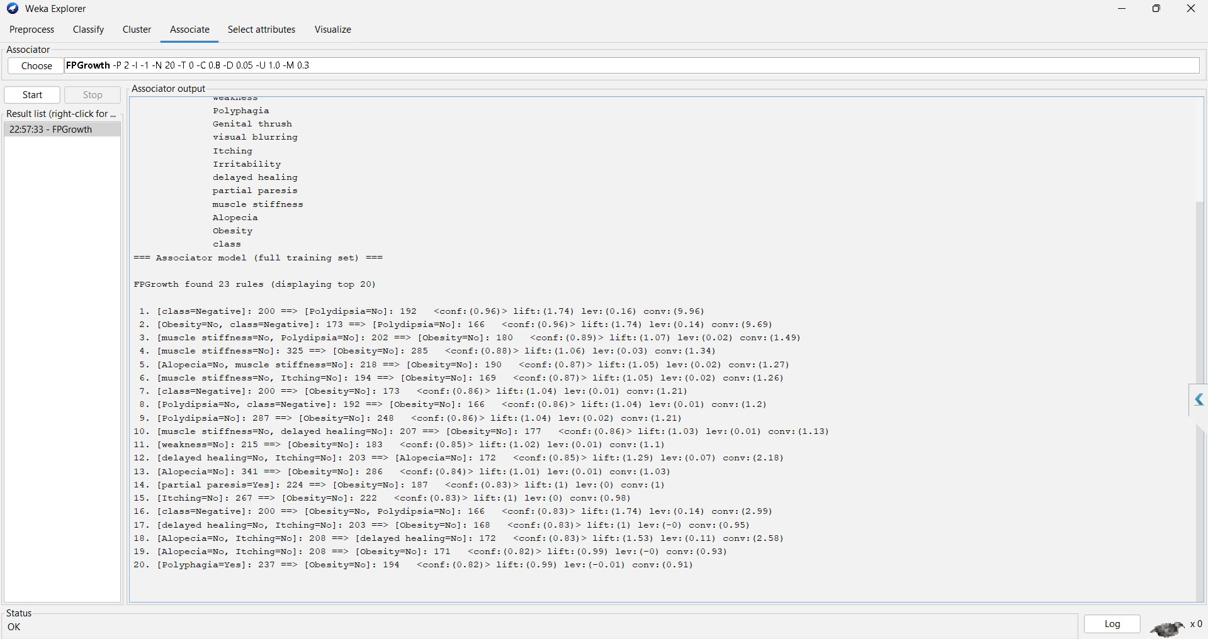
Kết quả chạy thuật toán FP-Growth trên Weka
Nguyễn Đức Thịnh

Slide 30
TỔNG KẾT
01
02
03
DECISION TREE, RANDOM FOREST, KNN, SVM
K-MEANS, HIERARCHICAL, EM
APRIORI, FP-GROWTH
Dữ liệu sử dụng cho mô hình này thường là tập dữ liệu đã gán nhãn (labelled). Mô hình sẽ học từ tập huấn luyện để dự đoán nhãn cho dữ liệu mới.
Dữ liệu đầu vào không có nhãn. Mô hình sẽ tìm ra cấu trúc tiềm ẩn trong dữ liệu và chia thành các nhóm (cụm) dựa trên sự tương đồng.
Dữ liệu thường ở dạng danh mục (nominal). Dùng khi cần khám phá mối quan hệ giữa các mục dữ liệu
Tăng Phương Thảo

Slide 31

TỔNG KẾT
Hiểu biết nền tảng về Kho dữ liệu
Nắm vững các kỹ thuật Khai phá dữ liệu , thành thạo cách demo thuật toán trên Orange và Weka
Nắm rõ được kỹ năng đánh giá mô hình
Ứng dụng thuật toán vào thực tế
Khó khăn trong việc tìm dữ liệu phù hợp với từng thuật toán
Tăng Phương Thảo

Slide 32

THANKS
FOR WATCHING
NHÓM 2

